Slide 1
Қазақстан Республикасының білім және ғылым министрлігі
М.Өтемісов атындағы Батыс Қазақстан университеті
Тарих,экономика және құқық факультеті
«Қазақстан тарихы» кафедрасы
Пәні: Қазақстан Республикасының мемлекет және құқығы тарихы
Тақырыбы: ХІХғ. екінші жартысындағы Қазақстандағы әкімшілік басқару және құқық
Оқытушы :т.ғ.м.,аға оқытушы Сабырғалиева Н. Б.
Орал-2021ж.

Slide 2
Мақсаты: ХІХғ. Екінші жартысындағы Қазақстандағы әкімшілік басқару және құқығы туралы баяндай отырып Қазақстанның отар ретіндегі құқықтық жағдайын сараптау.
Жоспар:
Қазақстанның отар ретіндегі құықтық жағдайы
1867-1868 және 1886-1891 жылдардағы реформалар

Slide 3
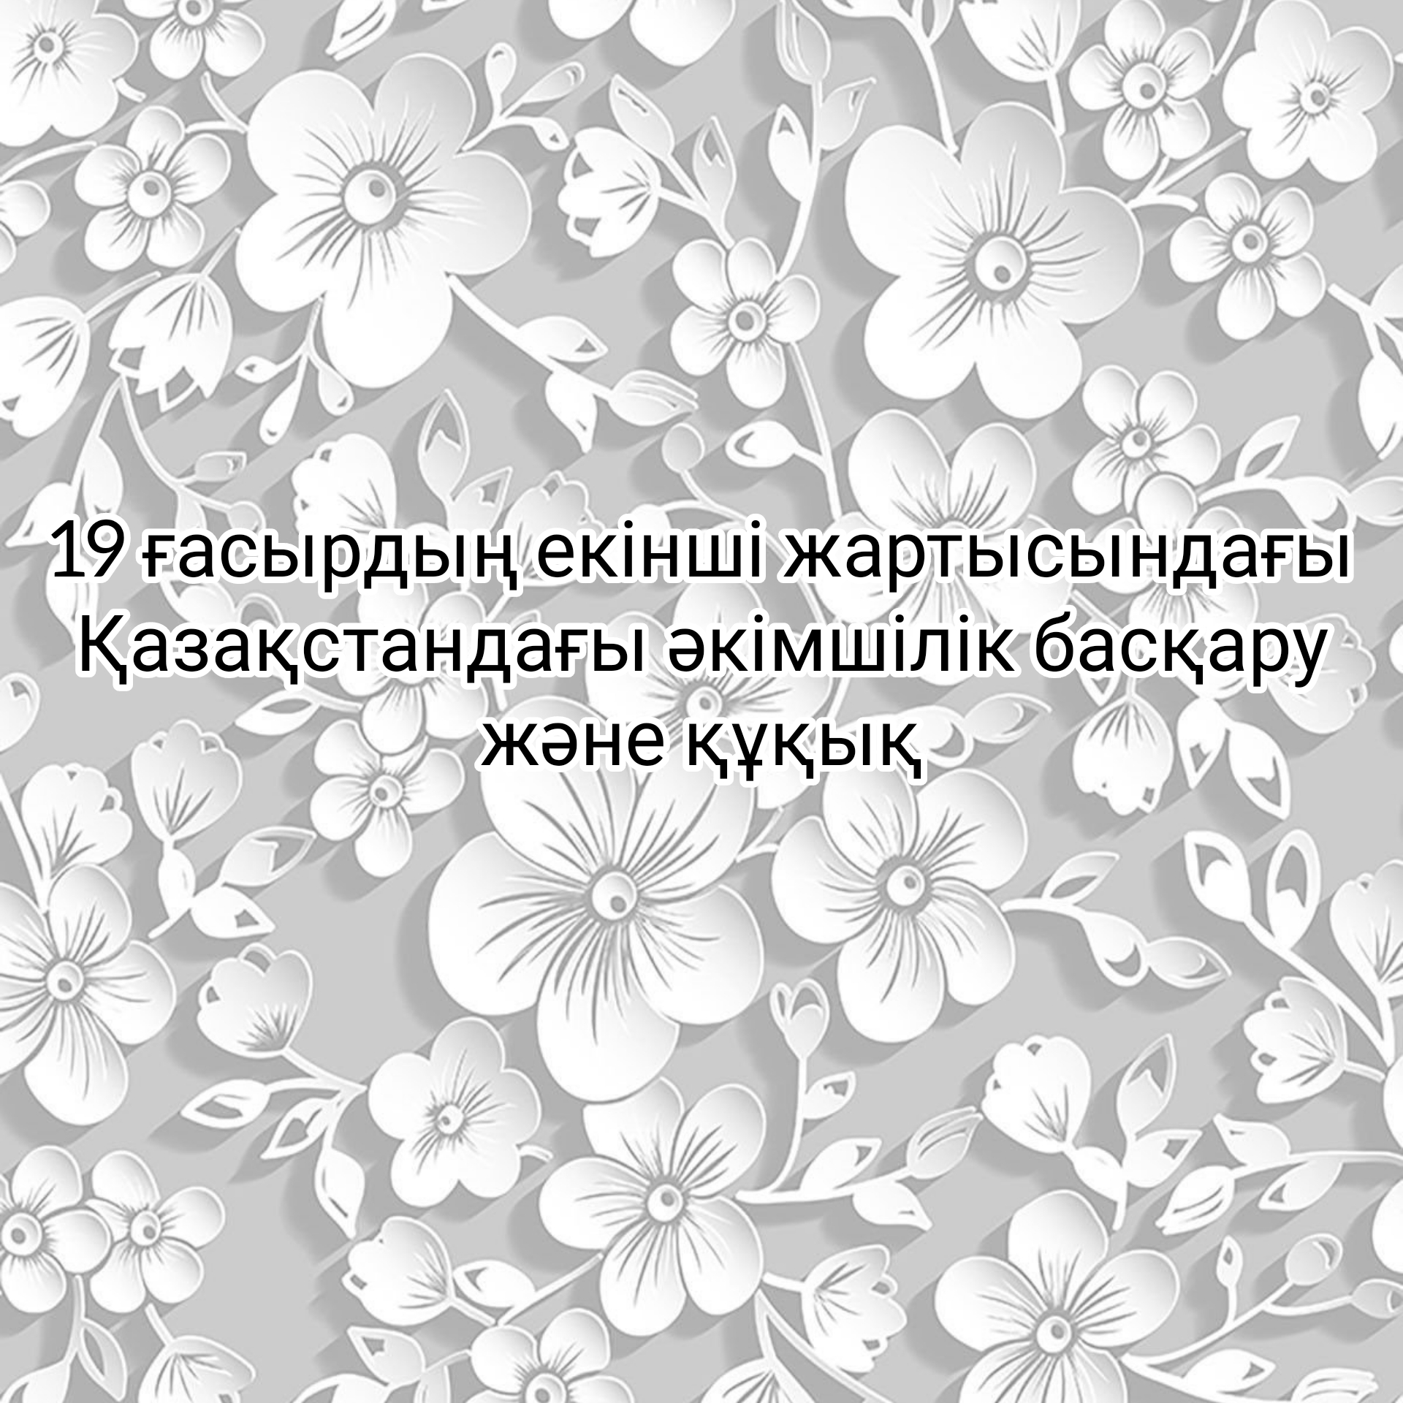

Slide 4
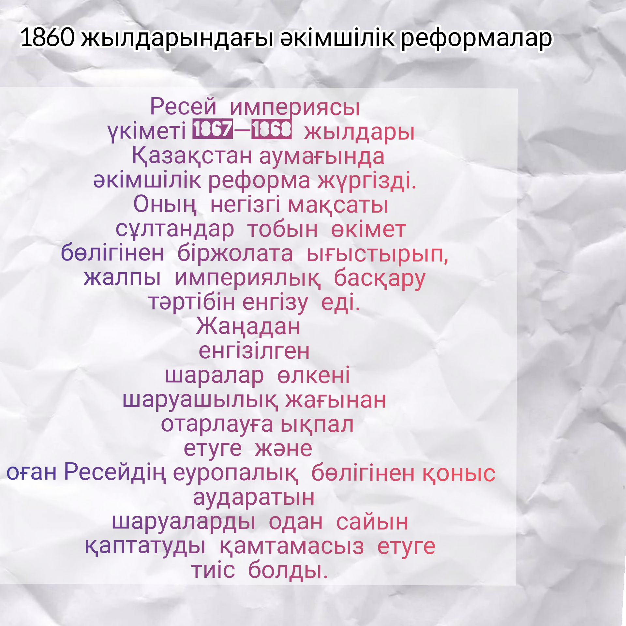

Slide 5


Slide 6


Slide 7
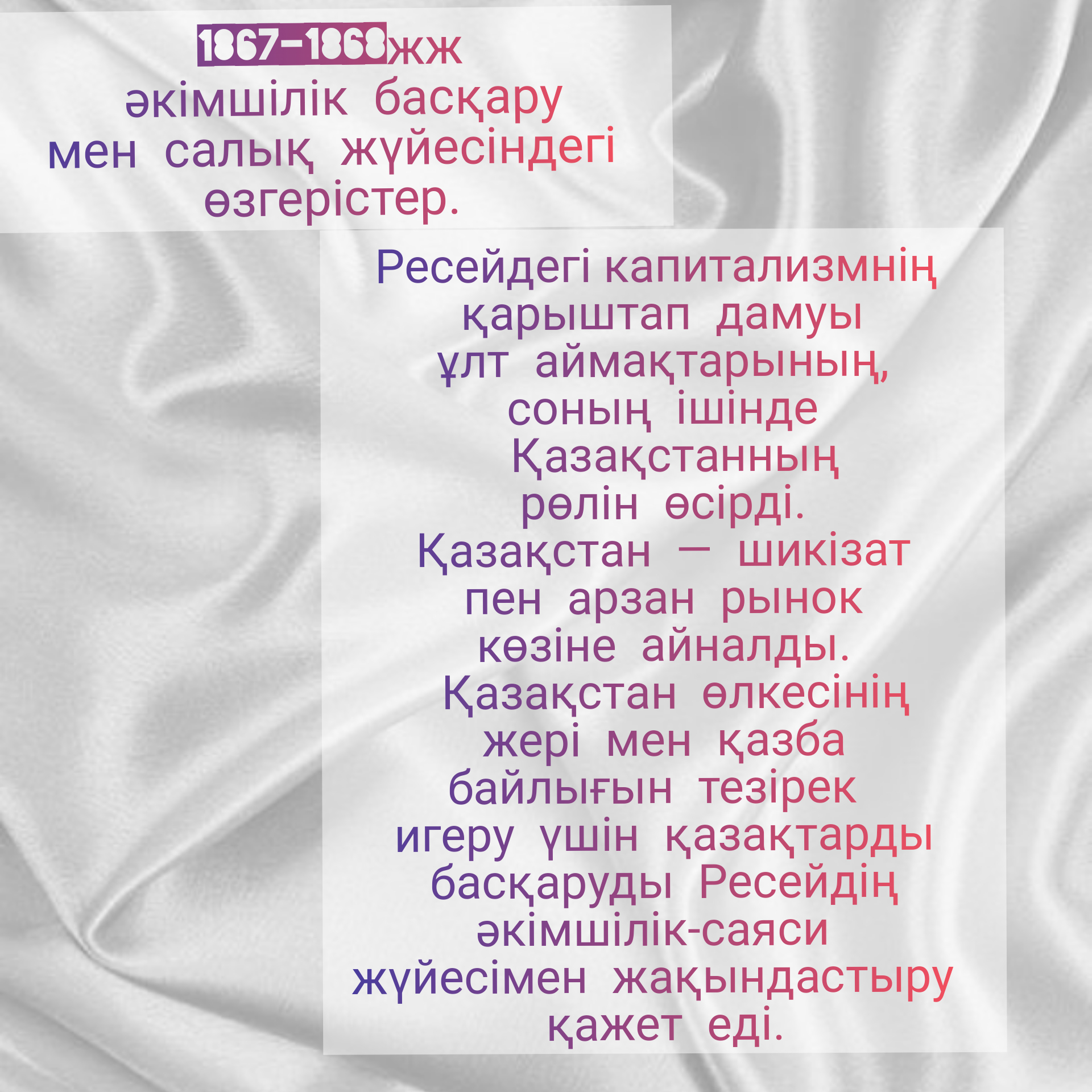

Slide 8
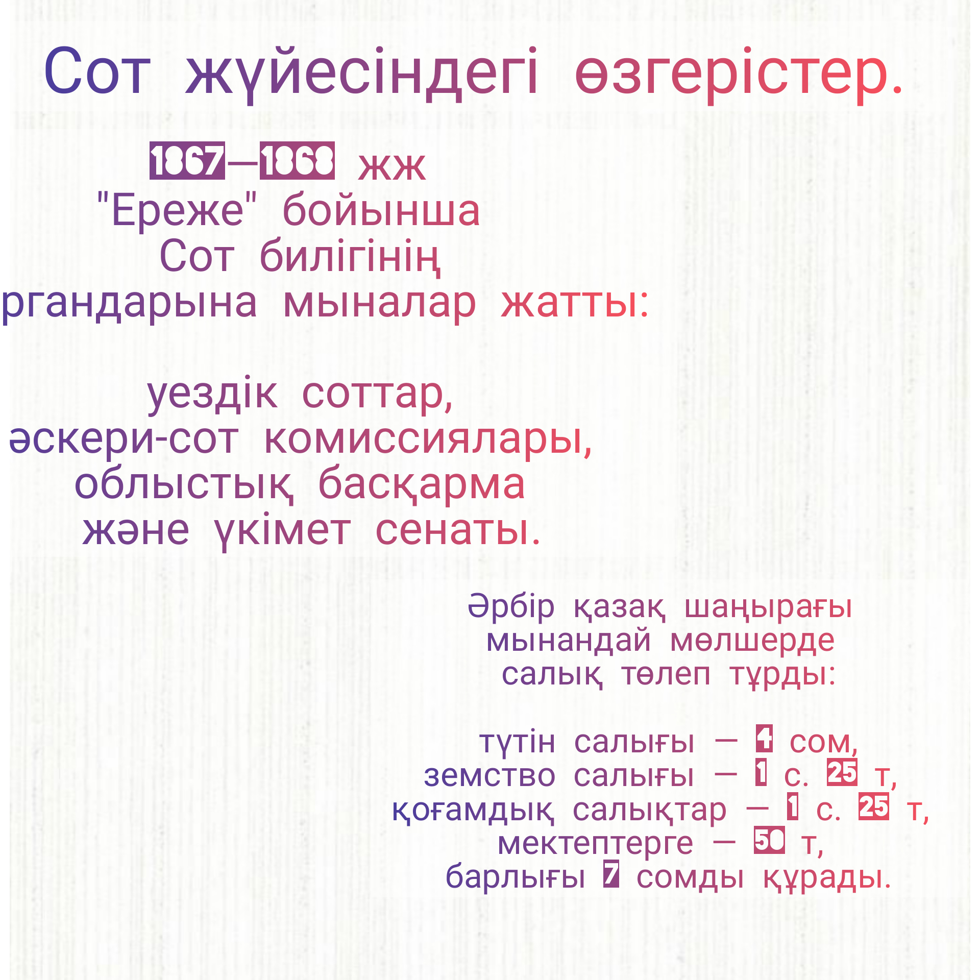

Slide 9
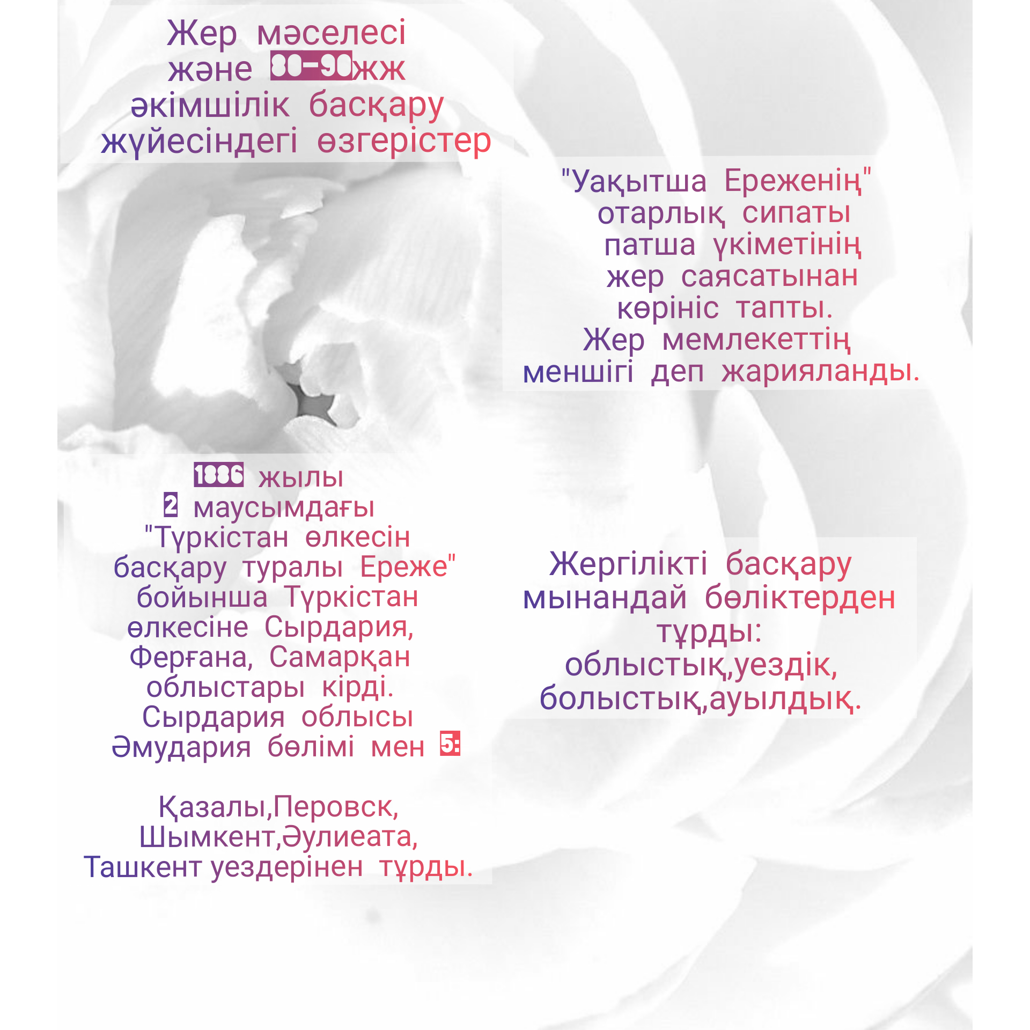

Slide 10
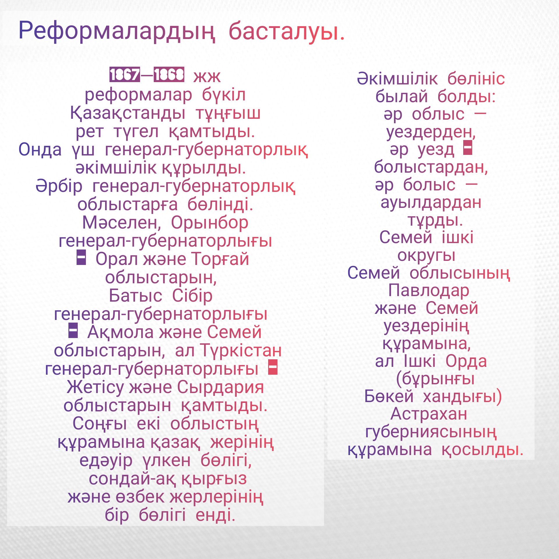

Slide 11
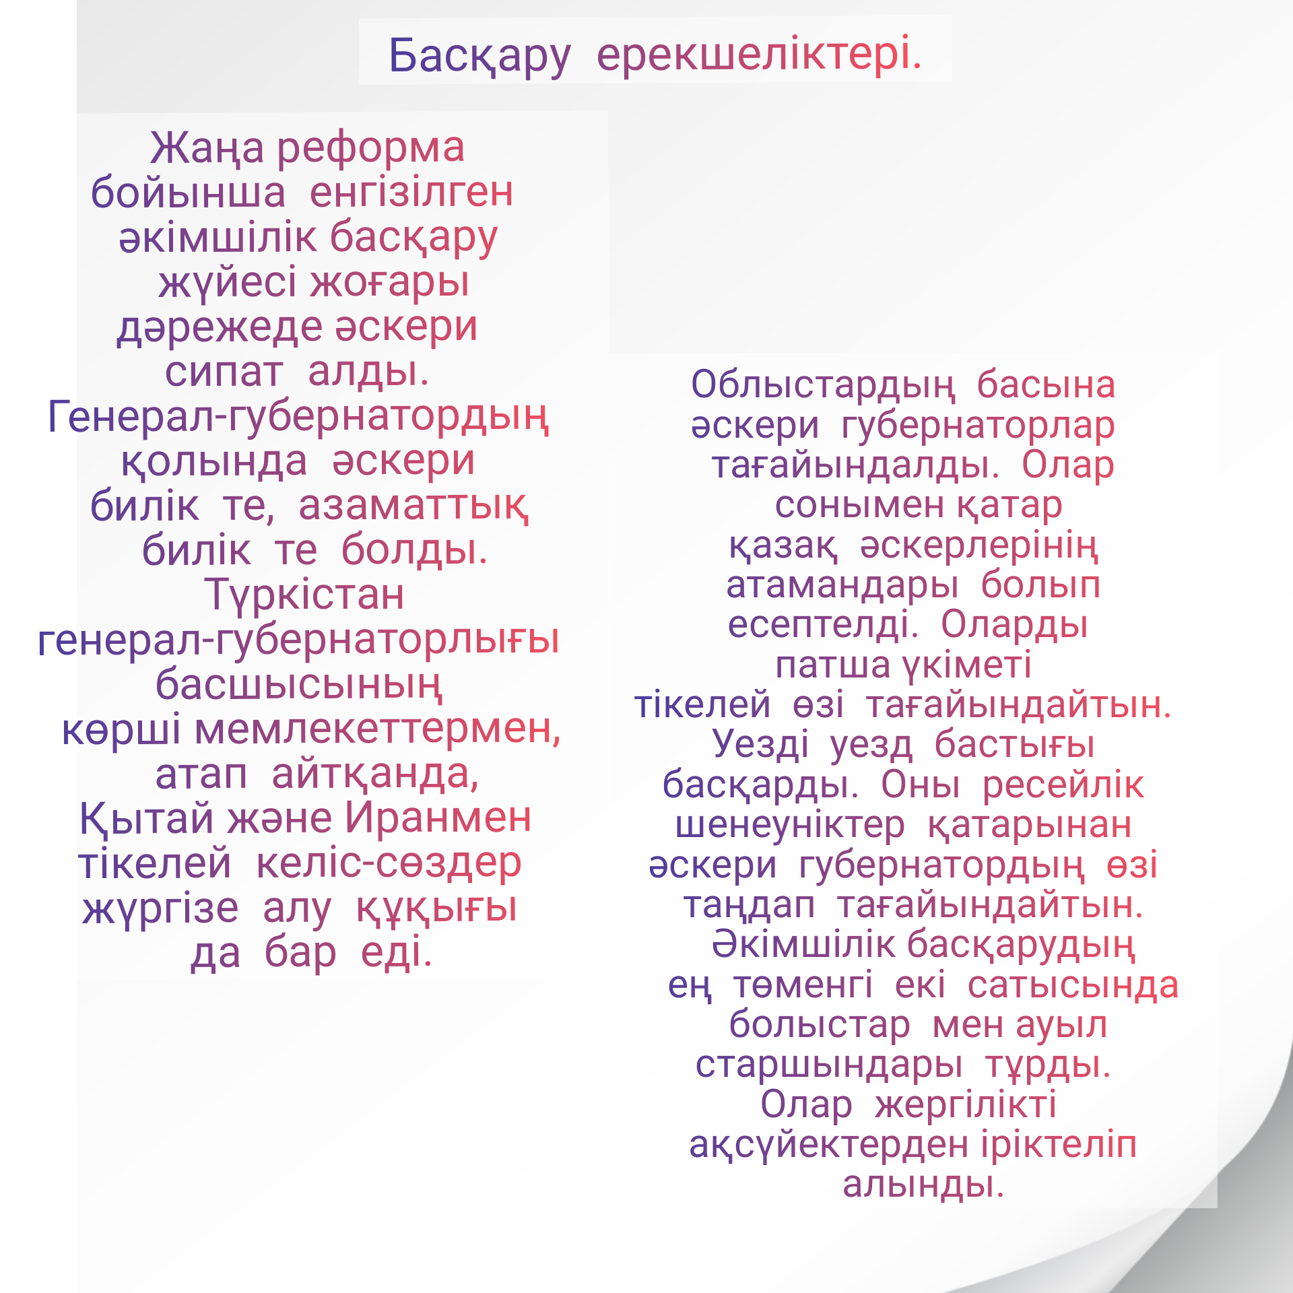

Slide 12
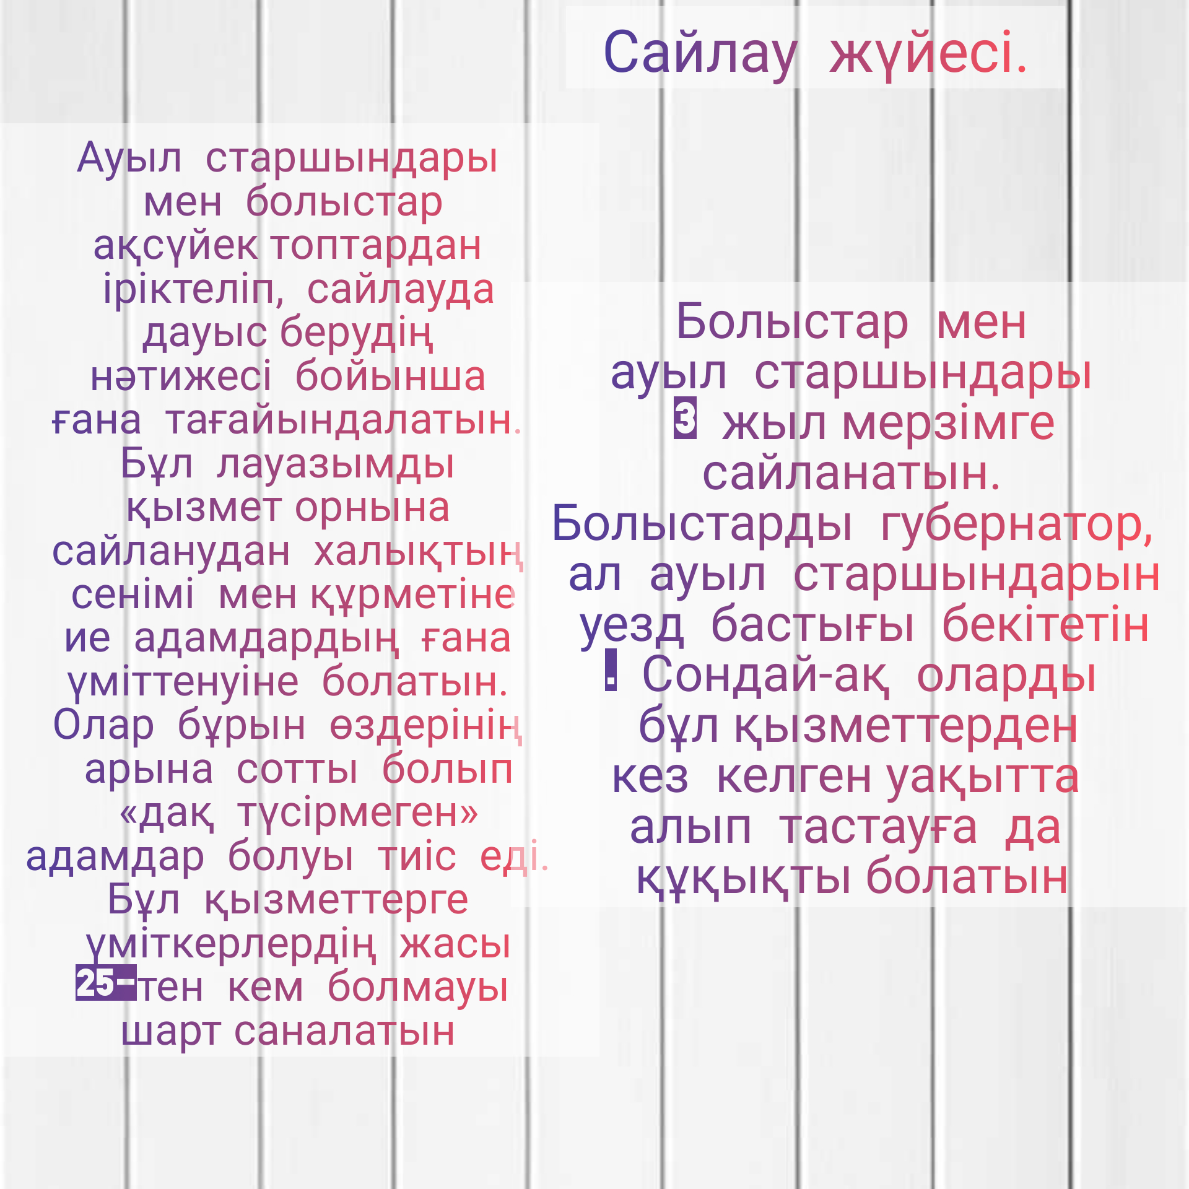

Slide 13


Slide 14
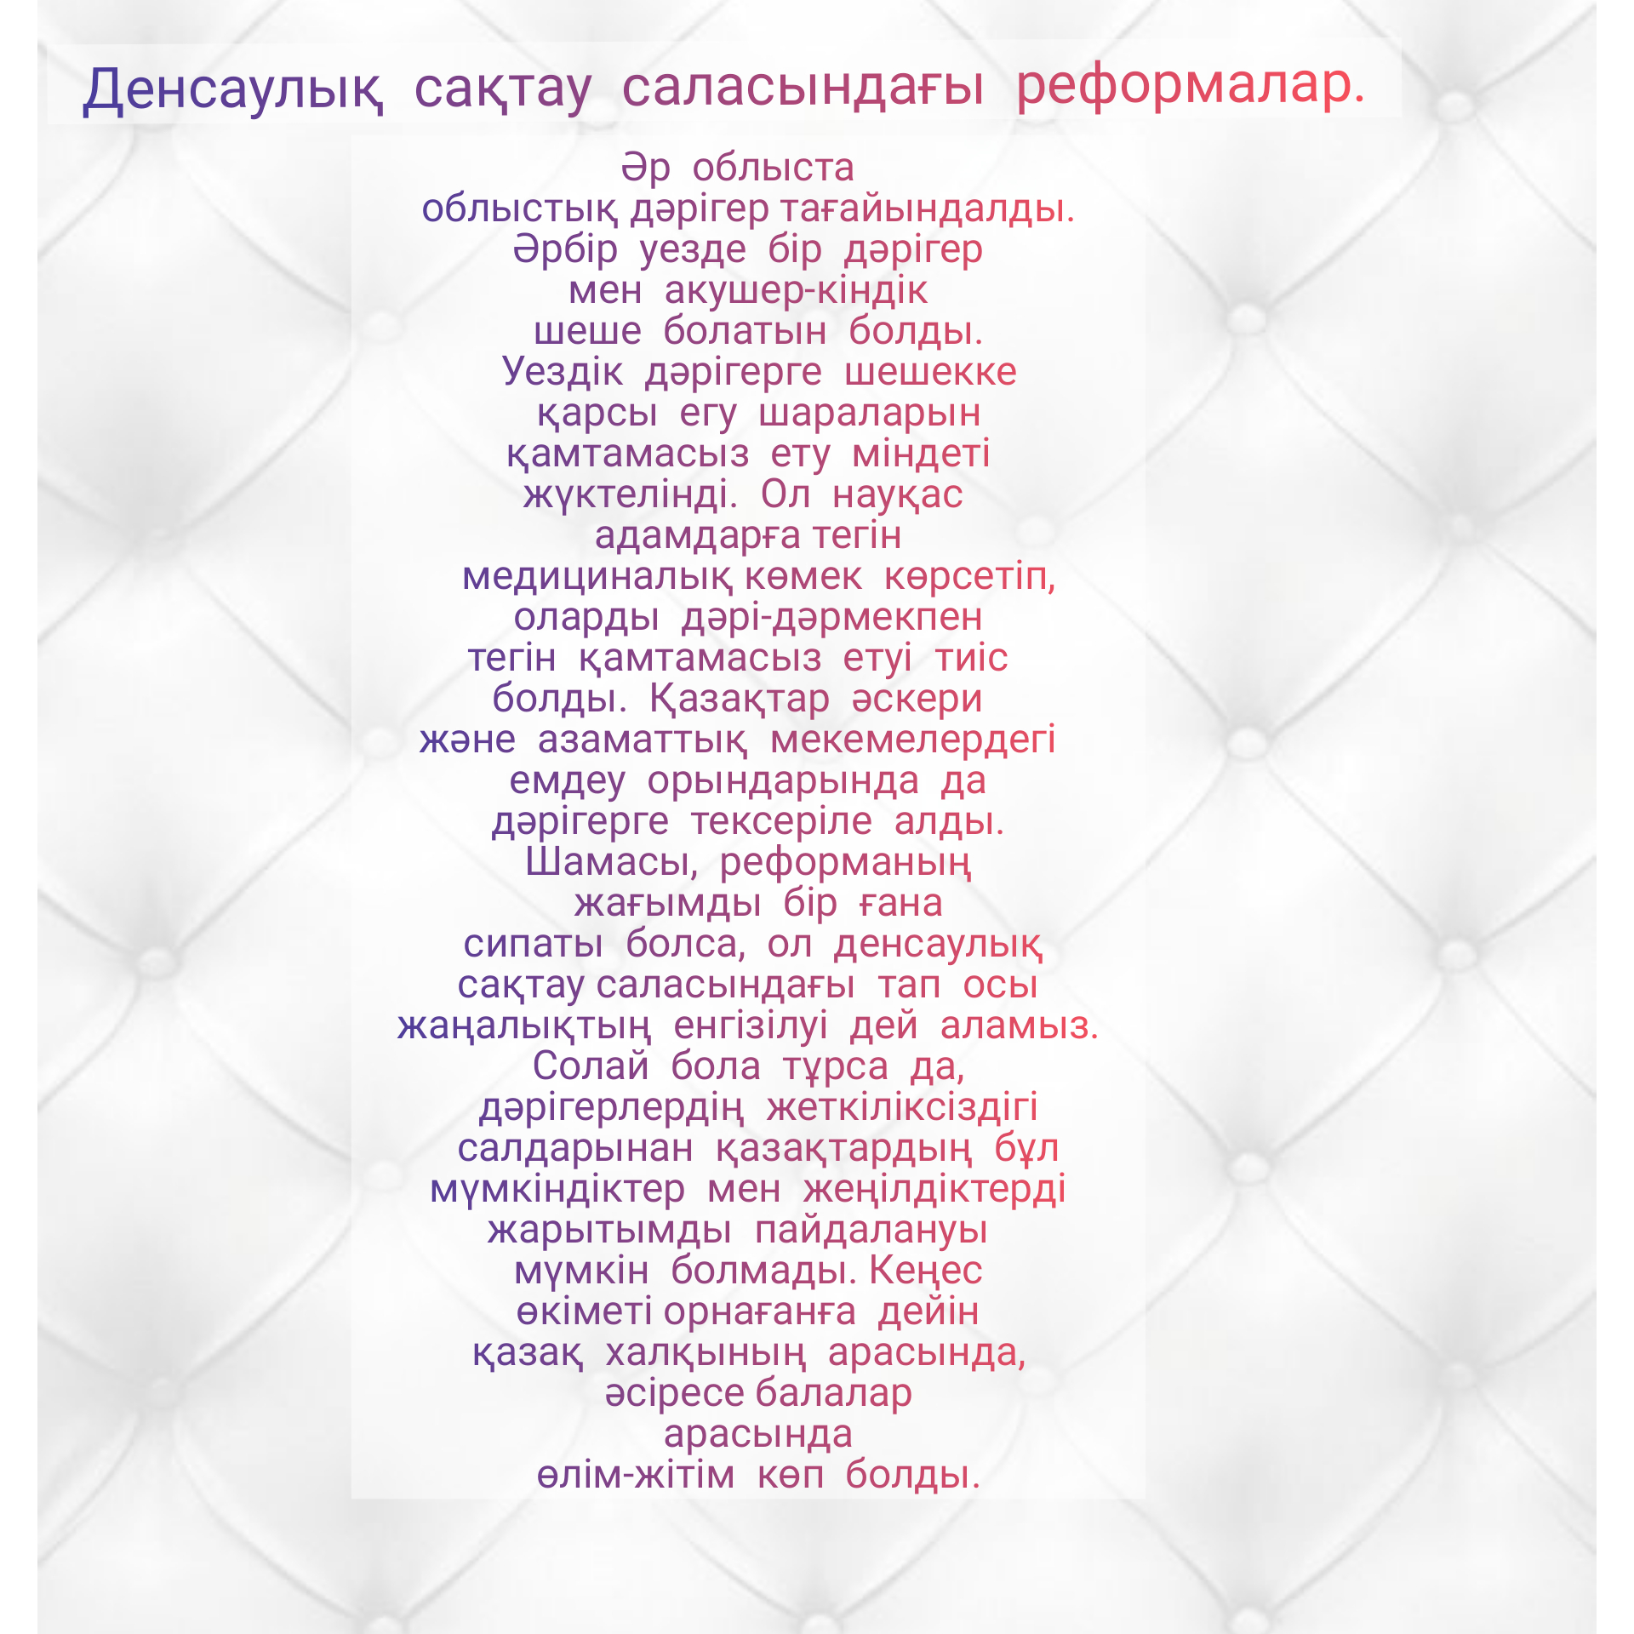

Slide 15
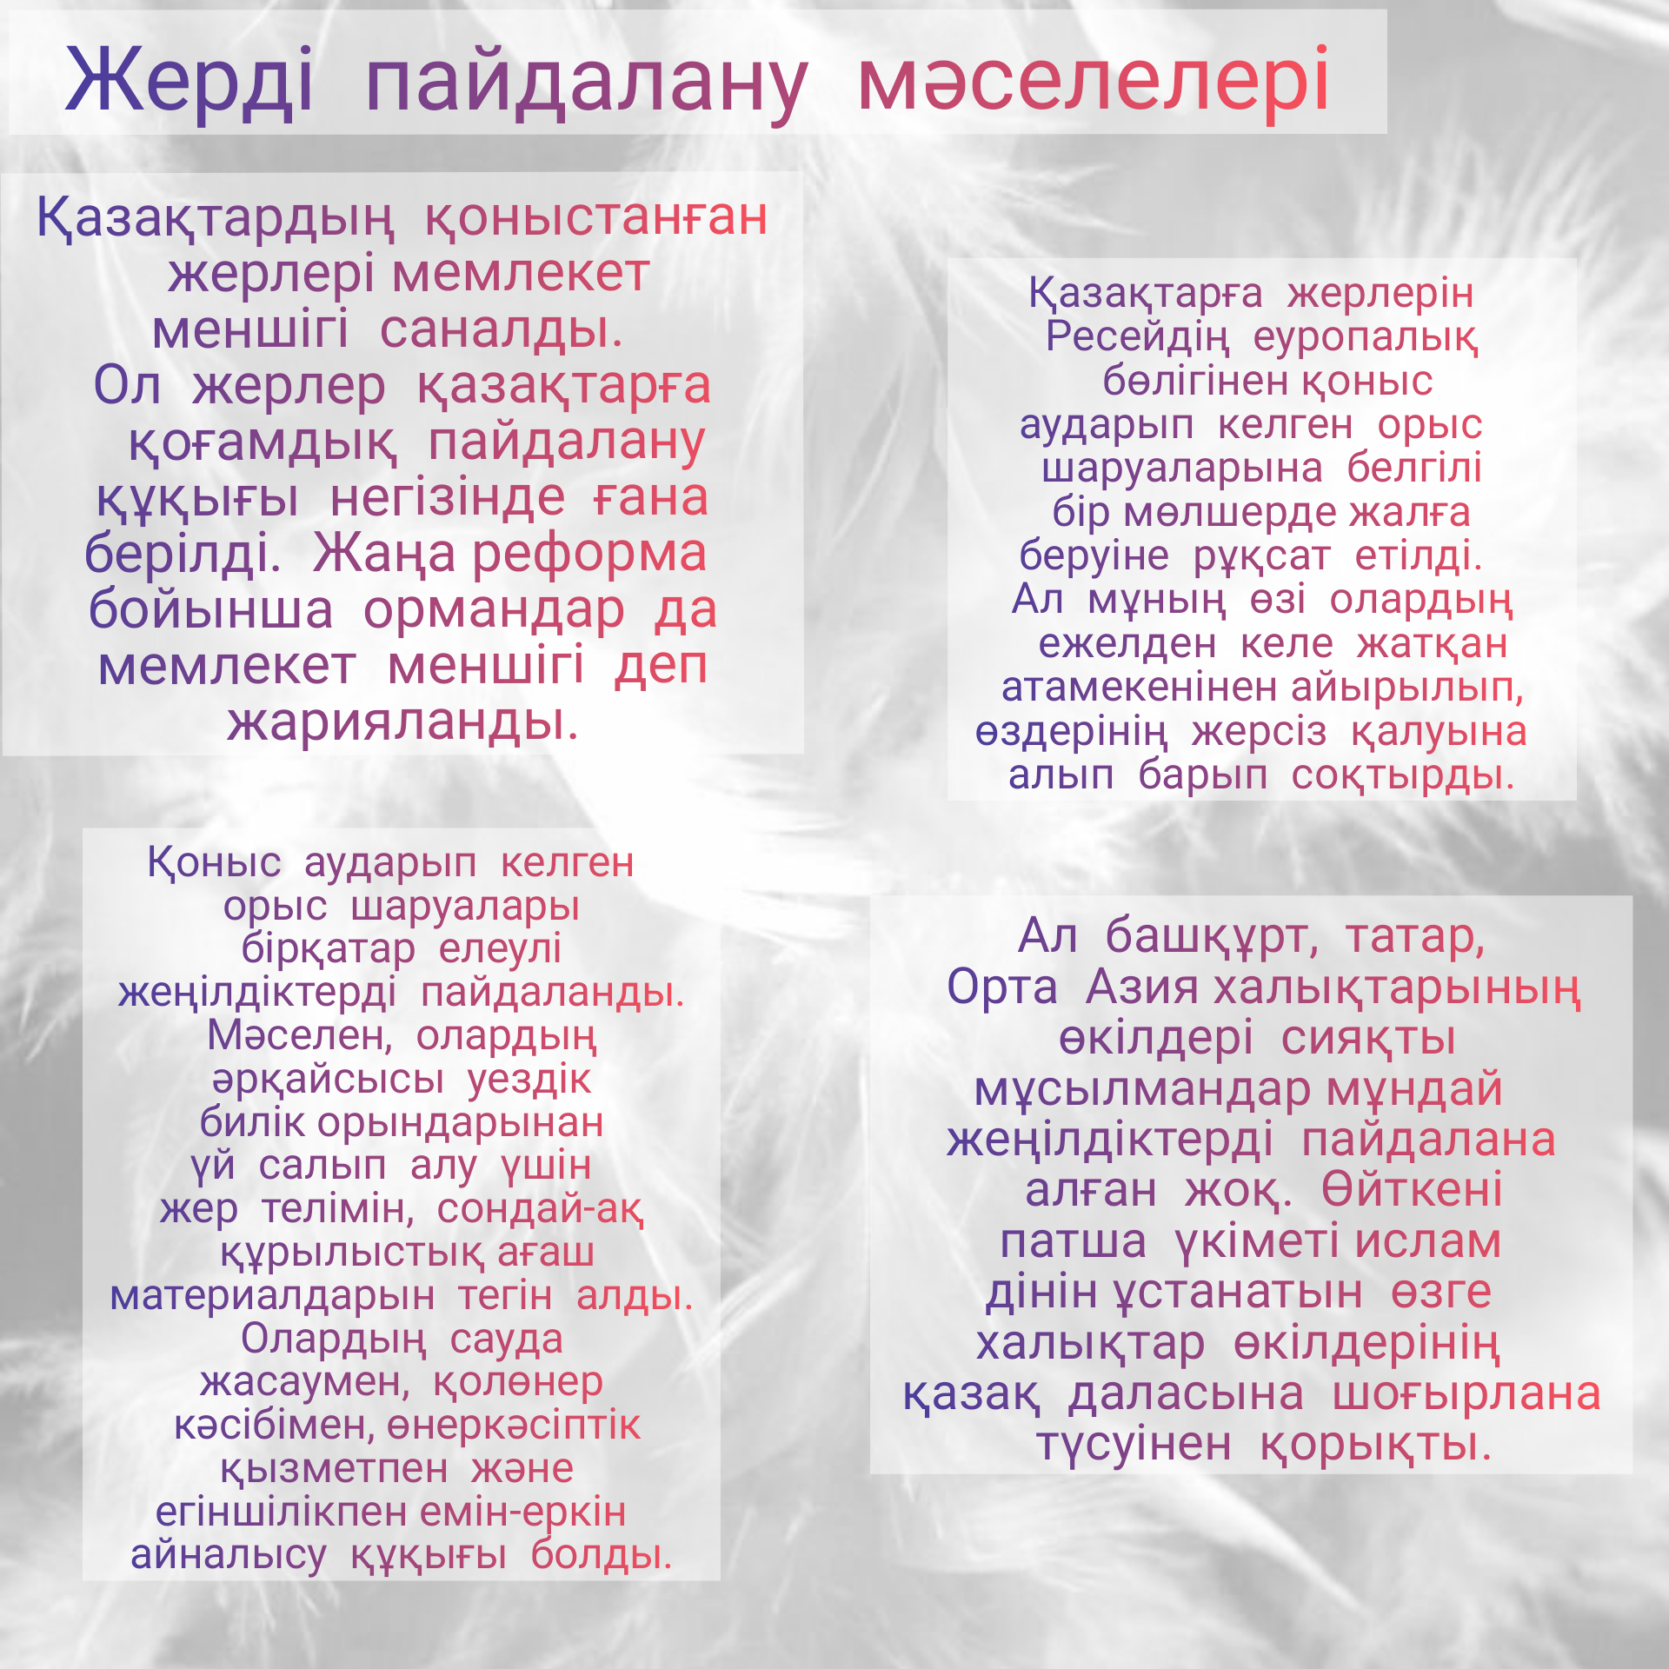

Slide 16
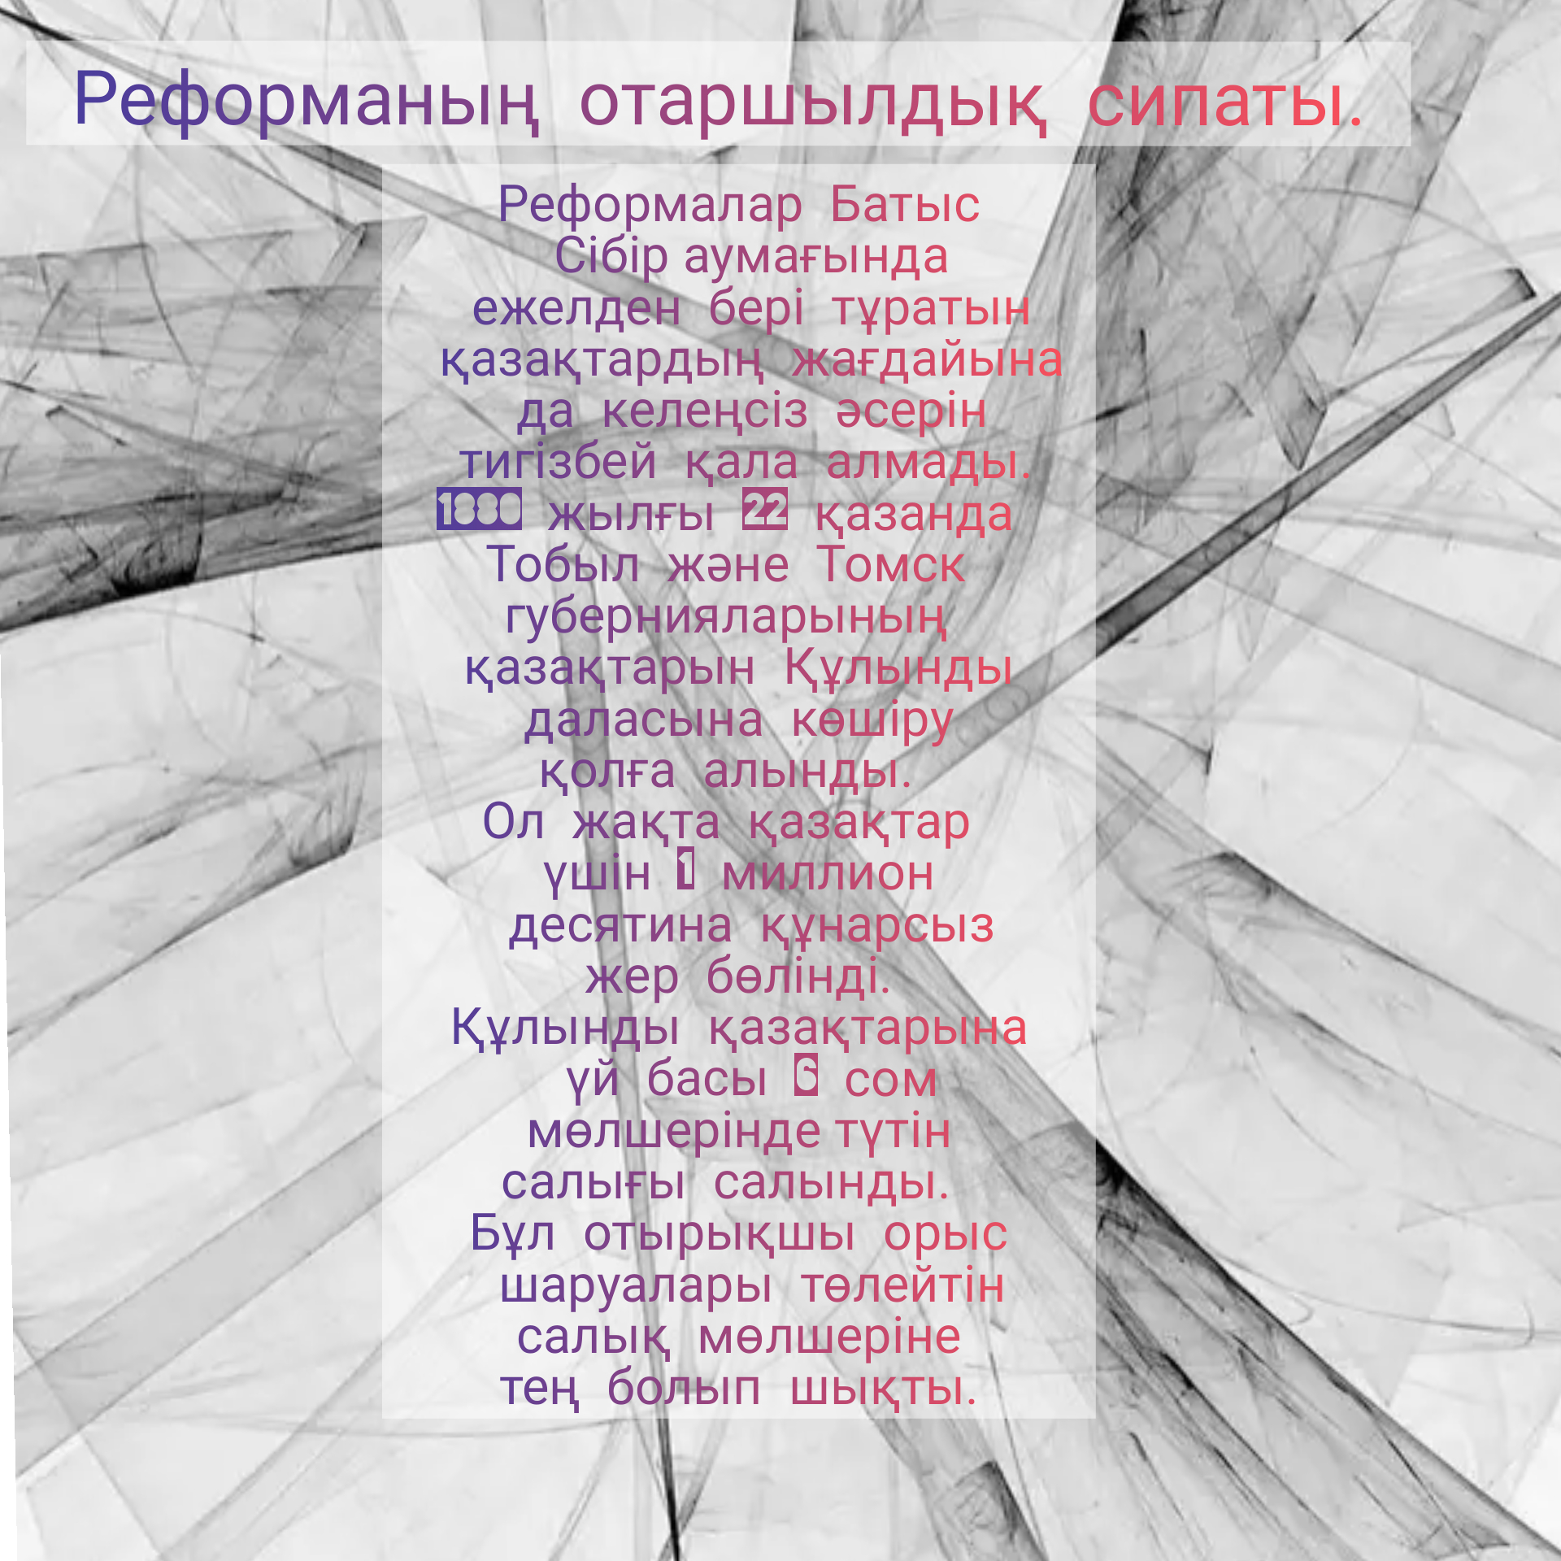

Slide 17
